Slide 1
Chapter2. 기술보고서 작성법

Slide 2
목차
1. 작성 과정
2. 글쓰기의 기초
3. 전체적인 형식
4. 논문작성법
5. 실험보고서
6. 특허
7. 이력서 작성법 (국문, 영문)
8. 자기소개서 작성법 (국문, 영문)
26年 11月 8日

Slide 3
2.1 작성 과정
기술보고서 작성 과정
준비단계
집필단계
교정단계
26年 11月 8日

Slide 4
2.1 작성 과정
2.1.1 준비 단계 (계획 단계)
  자료 수집 및 문서 작성의 전체적인 윤곽 구성
  독자와 문서의 목표 고려
    독자의 지식 수준 및 관심 분야 고려
  전달하고자 하는 내용 정리
    문서의 주제와 핵심어 정리
    기본적인 전달사항 및 효과적인 전달 방법 고려
  문서 양식 고려
    문서 제목 및 글자 크기, 글자체, 문단 구성 등을 고려
  스케줄 관리, 자료 수집 및 정리 방법 고려
26年 11月 8日

Slide 5
2.1 작성 과정
2.1.2 집필 단계
  본론 → 결론 → 서론의 순서로 작성
  서론: 본론과 결론을 토대로 전체적인 개요, 배경 목적 기술
  본론: 적절한 제목과 준비된 자료를 사실대로 명확히 전개
  결론: 본론을 바탕으로 저자의 의견과 결론 논술
26年 11月 8日

Slide 6
2.1 작성 과정
2.1.2 집필 단계: 효과적인 초고 작성의 고려 사항
  주제와 의도 분명히 표현
  각 소단원과 문단마다 주제어를 분명히 표현
  전체적으로 용어 통일
  생소한 내용은 독자들이 알만한 지식으로 서술
  독자들이 익숙한 내용은 간단히 표현
  특별히 강조할 때는 문단과 구분 지어 열거
  문장은 간결, 명확, 평이하게 서술
  흥미를 유발하도록 적절히 그림이나 예를 첨가
26年 11月 8日

Slide 7

2.1 작성 과정
2.1.3 교정 단계
  전달내용이 효과적으로 표현되었는지 검토 및 수정
  일관성은 잘 유지되었는가?
  구성은 잘 되었는가?
  잘못된 철자는 없는가?
  문법은 맞는가?
26年 11月 8日

Slide 8
2.1 작성 과정
2.1.4 기술보고서 작성시 고려 사항
  (1) 기술보고서의 요건
    독창성
    정확성
    객관성
    공정성
    검증가능성
    평이성
26年 11月 8日

Slide 9
2.1 작성 과정
2.1.4 기술보고서 작성시 고려 사항
  (1) 기술보고서의 요건
    독창성
      연구대상은 흔한 것이라도 연구방법이 새로운 것
      연구방법은 새롭지 않지만 사용한 재료가 다른 것
      방법과 재료가 같아도 연구결과가 다를 때
      연구방법과 재료가 비슷해도 이론상 새로운 해석일 때
    정확성
      진리에 충실하고 학문적으로 정직
      숫자, 수식은 정확히
26年 11月 8日

Slide 10
2.1 작성 과정
2.1.4 기술보고서 작성시 고려 사항
  (1) 기술보고서의 요건
    객관성
      주관을 강조하는 용어는 피한다.
      사용된 연구자료 및 참고자료는 출처를 밝힌다.
    공정성
      냉정하고 공평무사하게
      불리한 사실을 감추지 말 것
      타인의 학설을 무조건 비방하지 않는다.
    검증가능성 - 다른 사람이 검증 가능하여야 한다.
    평이성 - 가능한 한 평이하게 작성한다.
26年 11月 8日

Slide 11
2.1 작성 과정
2.1.4 기술보고서 작성시 고려 사항
  (2) 독자 중심의 기술보고서
    지식에 대한 고려
      독자의 지식 수준 고려하여 용어 선택 및 정보의 수준 결정
    요구 사항 및 문서의 형식에 대한 고려
      개념을 파악이 목표인 경우
      : 확실한 주제 / 목차의 적절한 구성
      : 적절한 시각적 자료 / 핵심어 강조
      주제에 대해 자세히 알고자 하는 경우
      : 통일된 용어 반복 사용 / 비전문가-예제, 정의, 비교 사용
      : 전문가-표준용어 사용 / 특수한 주제 설정
    역할에 대한 고려
26年 11月 8日

Slide 12
2.1 작성 과정
2.1.4 기술보고서 작성시 고려 사항
  (3) 문단과 문장의 구성
    정확히 문단을 구분할 것
    한 문단에는 하나의 주제를 반드시 포함
    주제문의 위치는 처음이 좋다.
    주제문의 길이는 가능하면 간결하게
    한 문단 안에서 시제, 인칭, 수동/능동 통일
    객관적인 근거에 의한 사실적인 표현
26年 11月 8日

Slide 13
2.1 작성 과정
2.1.4 기술보고서 작성시 고려 사항
  (4) 자료조사
    자료조사양이 많을 수록 훌륭한 문서
    목적 : 기존 연구내용 검토, 주제에 대해 근거 제시
    정보수집 대상
      사람
      출판물
      데이터베이스
26年 11月 8日

Slide 14
2.1 작성 과정
2.1.4 기술보고서 작성시 고려 사항
  (5) 요약
    어떤 문서의 전체적인 내용을 짧은 문장으로 표현
    전체문서를 읽지 않고도 주제를 알 수 있어야 한다.
    문서를 읽기 전에 사전 정보 제공
    대부분의 독자는 요약을 먼저 읽고 문서를 읽을지 판단
26年 11月 8日

Slide 15
2.2 글쓰기의 기초
기본 문형과 문장의 확장
(1) 기본 문형
* 주어+서술어
① 바람이 분다.(무엇이 어찌한다.)
② 하늘이 파랗다.(무엇이 어떠하다.)
③ 너는 대학생이다.(무엇이 무엇이다.)
*주어+목적어+서술어 (무엇이 무엇을 어찌한다.)
① 동물들이 먹이를 찾는다.
② 라디오가 뉴스를 전한다.
③ 철수가 빵을 먹는다.

Slide 16
2.2 글쓰기의 기초
* 주어+보어+서술어
① 고래는 물고기가 아니다.
그는 범인이 아니다. / (무엇이 무엇이 아니다.)
② 너는 어른이 되었다.
물이 얼음이 된다. / (무엇이 무엇이 된다.)

Slide 17
2.2 글쓰기의 기초
(2) 문장의 확장
* 홑문장(단문)
주어+서술어의 관계가 한 번으로 이루어지는 문장
기본 문형은 모두 단문으로 이루어진다.
* 겹문장(복문)
주어+서술어 관계가 두 번 이상 이루어지는 문장.
두 개 이상의 단문으로 한 문장을 이룬다.

Slide 18
2.2 글쓰기의 기초
<홑문장 안에서의 확장>
홑문장 안에서의 확장은 기본 문형에 관형어, 부사어, 독립어 등의 문장 성분이 더해져서 이루어진다.
① 참새가 운다.(주어+서술어) ⇒ 노란(관형어) 참새가 운다.
② 날씨가 춥다.(주어+서술어) ⇒ 날씨가 매우(부사어) 춥다.
③ 기차가 도착한다.(주어+서술어)
⇒ 오!(독립어) 기차가 도착하는구나.

Slide 19
2.2 글쓰기의 기초
<겹문장으로의 확장>
* 이어진 문장으로의 확장
① 바람이 불고 눈이 내린다.
② 고생이 다하면 즐거움이 온다.

Slide 20
2.2 글쓰기의 기초
* 안긴문장 안은문장(내포문)으로의 확장
① 사원들은 회사가 번창하기를 기원했다. ⇒ 명사절로 안긴문장
② 코끼리는 코가 길다. ⇒ 서술절로 안긴문장
③ 송아지는 잎이 부드러운 풀을 좋아한다. ⇒ 관형사절로 안긴문장
④ 그가 예고도 없이 돌아왔다. ⇒ 부사절로 안긴문장
⑤ 나는 그가 달라졌다고 들었다. ⇒ 인용절로 안긴문장

Slide 21
2.2 글쓰기의 기초
2) 바른 문장 쓰기
(1) 주어와 서술어의 호응
① 내가 기억하는 그는 훤칠한 키에 오똑한 콧날, 날카로운 눈매
그리고 한 치의 흐트러짐도 없는 글 읽는 태도였다.
⇒ 내가 기억하는 그는 훤칠한 키에 오똑한 콧날, 날카로운 눈매
그리고 한 치의 흐트러짐도 없는 글 읽는 태도를 지니고 있었다.

Slide 22
2.2 글쓰기의 기초
② 그의 다짐은 상황이 더 이상 악화되지 않는다면 좀 더 노력하여
보다 구체적이고 실질적인 대안을 마련하겠다고 다짐했다.
⇒ 그는 상황이 더 이상 악화되지 않는다면 좀 더 노력하여 보다
구체적이고 실질적인 대안을 마련하겠다고 다짐했다.

Slide 23
2.2 글쓰기의 기초
(2) 조사의 ‘의’의 사용
① 사고의 원인의 발표가 늦어졌다.
⇒ 사고의 원인에 대한 발표가 늦어졌다.
② 전자제품의 가격의 폭등의 원인을 살폈다.
⇒ 전자제품의 가격이 폭등한 원인을 살폈다.

Slide 24
2.2 글쓰기의 기초
(3) 수동형을 능동형으로
① 이 기계의 작동 방식은 더 나은 방식으로 쉽게 설명될 수 있다.
⇒ 이 기계의 작동 방식은 더 나은 방식으로 쉽게 설명할 수 있다.
② KTX를 이용하는 승객은 지속적으로 증가될 것이다.
⇒ KTX를 이용하는 승객은 지속적으로 증가할 것이다.

Slide 25
2.2 글쓰기의 기초
(4) 연결어미의 사용
① 자동차의 경적이 크게 울리고 사람들이 옆으로 비켜섰다.
⇒ 자동차의 경적이 크게 울리니 사람들이 옆으로 비켜섰다.
② 드디어 날씨가 쌀쌀해졌는데 월동 준비를 할 시기가 되었다.
⇒ 드디어 날씨가 쌀쌀해져서 월동 준비를 할 시기가 되었다.

Slide 26
< 개요 작성 방법 >
2.2 글쓰기의 기초 - 개요 작성
① 주제문을 쓴다.
② 전체 주제와 글의 전개 방식을 고려하여 전체 글을 몇 개의 항목으로 나눈다.
③ 글의 분량이나 성격에 적합한 개요를 택하도록 한다.
④ 개요의 항목 순서와 층위를 잘 고려하여 구성한다.
⑤ 항목의 배열을 조정하며 개요를 수정해 나간다.

Slide 27
2.2 글쓰기의 기초 - 단락 쓰기
1) 단락의 유형과 특징(단락 내부 구성)
(1) 두괄식(소주제문+뒷받침문)
인간의 감각이라는 건 놀랄 만한 적응 능력을 가졌다. 방향 감각의 상실은 전혀 없었다. 육체적으로도 심리적으로도 바로 익숙해질 수 있었다. 인간은 자기가 놓여진 상황을 금방 있는 그대로 받아들일 수 있는 능력을 가졌다. 객관적으로 상하가 없는 상황에 처해도 그 상황에 따라 자연스럽게 머리 속에서 상하가 정해진다. 지구 궤도 위에 있으면 지구가 있는 곳이 하, 별이 있는 곳이 상, 달 궤도 위에 있으면 달 표면이 하, 그 반대가 상. 이 상하는 앞의 상하와 일치하지는 않지만, 그건 문제가 안 된다. 상하란 상황 속의 편의적 개념이기 때문에 그런 차이는 문제가 되지 않는다. 우주선 속에서는 지구에 있을 때와 마찬가지로 상하를 생각하거나 자신의 머리가 있는 쪽이 상, 발이 있는 쪽이라고 생각한다. 이 상하도 모순되지만, 그렇다고 심리적으로 혼돈되는 일은 전혀 없다.

Slide 28
2.2 글쓰기의 기초 - 단락 쓰기
(2) 미괄식(뒷받침문+소주제문)
상식적으로도 우리는 ‘뉴턴이 운동 법칙을 발견했다’고 하지 ‘법칙을 창작했다’고 하지 않으며, ‘베토벤은 합창 교향곡을 만들었다(창작했다 혹은 구성했다)’고 하지 ‘합창 교향곡을 발견했다’고 하지 않는다. 다른 말로 해서 예술의 결과물은 항상 ‘개인적인 것(personal entity)'으로 남아 있지만, 과학의 법칙은 ’개인을 초월한 것(impersonal entity)'이다. 1970년대 초엽에 동료 생물학자들은 인터뷰한 분자생물학자 스텐트는 대다수의 생물학자들이 왓슨과 크릭이 없었어도 누군가가 곧 디엔에이(DNA)의 이중나선구조를 발견했겠지만 셰익스피어가 없었으면 <오셀로>는 결코 쓰이지 못했다고 생각한다는 것을 알게 되었다. 이는 과학자들까지도 과학은 객관적 실재나 사실의 발견이고, 예술은 주관적 심성의 구성이라는 생각을 자연스럽게 공유하고 있다는 사실을 잘 보여준다.

Slide 29
2.2 글쓰기의 기초 - 단락 쓰기
(3) 양괄식(소주제문+뒷받침문+소주제문)
과학에서도 훌륭한 과학적 업적은 계속 후대의 과학자들에게 영감을 불러일으켜 위대한 연구 결과를 만든다. 다윈의 진화론은 과학사에서 가장 중요한 연구 업적 중의 하나이다. 다윈이 비글호의 여행에서 모은 자료들을 해석하는 과정에서 맬서스의 <인구론>을 읽고 영감을 얻어 진화론에서 자연선택의 핵심개념인 적자생존을 생각해냈다는 것은 유명한 일화이다. 진화론은 생명과학 발전에 기여한 많은 과학자들에게 영감을 불러일으켰다. 생명체의 유전 정보를 담고 있는 유전자를 발견하게 한 것이나 동물행동학자인 리처드 도킨스가 자신의 저서 <이기적 유전자>에서 생물은 유전자에 의하여 창조된 기계로서 생물의 많은 행동이 유전자를 보호하기 위한 것이라는 주장 역시 진화론의 영감으로부터 나온 이론이다. 과학의 창의적인 연구결과는 앞서 있었던 연구 업적을 계속 익히고 배우는 과정에서 영감을 얻어 태어나는 것이다.

Slide 30
2.2 글쓰기의 기초 - 단락 쓰기
(4) 중괄식(뒷받침문+소주제문+뒷받침문)
20세기의 전자 혁명은 19세기 생물학 혁명의 지성적 영상이라고 할 수 있다. 엄청나게 긴 시간-다이노히푸스가 당나귀로 진화할 만큼의 시간-에 익숙해진 다음에야 찰스 다윈과 동료들은 진화해가는 행성 위에서 종(種)이 진화해가는 것을 관찰 할 수 있었다. 엄청나게 짧은 시간-100만 분의 1초, 10억 분의 1초, 1조 분의 1초-에 익숙해지고 나서야, 컴퓨터 개척자들은 기계가 스위치를 켜고 끄면서 문제를 풀어가는 것을 관찰할 수 있었다. 컴퓨터 작동의 핵심 개념은 기계가 상상을 초월할 정도로 빠르게 작동한다는 것이다. 속도는 컴퓨터의 비밀 무기이다. 만약 컴퓨터가 그렇게 빠르게 작동하지 않았다면, 아무도 시간과 노력을 기울여 컴퓨터를 만들지 않았을 것이다. 1초에 1,000번의 스위치 속도라면, 컴퓨터가 2 더하기 2를 계산하는 데 1초 또는 2초가 걸릴 것이다. 이 속도로는, 이 기계를 사용해야 할 필요를 느낄 수 없다. 누구나 암산으로도 이것보다 더 빨리 풀 수 있기 때문이다.

Slide 31
2.2 글쓰기의 기초 - 단락 쓰기
(5) 무괄식(뒷받침문+뒷받침문)
그것은 내가 열한 살 적 일이다. 불과 열흘 내에 아버지와 어머니가 다 괴질로 돌아가시고 어린 누이동생들과 나만 남았을 때다. 부모는 다 돌아가셨지만 그래도 먹고 살겠다고 내가 물을 길어 오고, 반찬을 만들고, 밥을 지었다. 하루는 저녁 지을 나무가 떨어졌기로 나는 낫과 새끼 한 바람을 들고 뒷산으로 올라갔다. 음력 9월이다. 풀이 다 늙어서 베어만 오면 곧 아궁이에 넣을 수가 있었다. 나는 서투른 솜씨로 불 잘 붙을 만한 풀을 골라 가면서 베었다. 이왕이니 내일 하루 땔 것까지도 베어 가지고 간다고 해가 저물도록 풀을 베어서 두어 단 거리나 되었을 적에, 낫이 어떤 나무 뿌리에 미끄러지면서 풀을 쥐었던 왼손 무명지 셋째 마디를 썩 들여 베었다. 선뜩하기로 손을 쳐들어 보니 빨간 피가 수루루 흘러내린다.

Slide 32
2.2 글쓰기의 기초 - 단락 쓰기
2) 단락의 구체화 방법
(1) 구체적인 예를 든다.
(2) 상세하게 풀이한다.
(3) 이유나 원인, 근거를 제시한다.

Slide 33
2.2 글쓰기의 기초 - 단락 쓰기
3) 단락 구성의 원리
(1) 완결성
(2) 통일성
(3) 연결성

Slide 34
2.2 글쓰기의 기초 - 단락 쓰기
4) 단락의 연결(전체 글의 구성)
* 3단 구성, 4단 구성, 병렬식 구성,
점강식/점층식 구성
* 인과적 구성, ‘전체-부분’의 구성,
‘문제-해결’의 구성, ‘일반-특수’의 구성

Slide 35
2.2 글쓰기의 기초 - 3단구성의 글쓰기
1) 서론 쓰기(서론 쓰는 방법)
(1) 개념에 대한 정의나 핵심 용어에 대한 설명
(2) 주제의 배경 제시하기
(3) 글의 논지와 반대되는 사실이나 입장 소개하기
(4) 질문과 대답으로 시작하기
(5) 비유로 시작하기
(6) 인용으로 시작하기

Slide 36
2.2 글쓰기의 기초 - 3단구성의 글쓰기
2) 본론 쓰기(유의점)
① 서론 및 결론과의 논리적 연결성을 항상 염두에 둔다.
② 각 항목들을 구성하는 내용 분량을 그 중요도에 따라 균형을 맞추어 조절해야 한다.
③ 주장에 적합한 적절한 근거를 제시해야 설득력 있다.
④ 서술하고자 하는 내용이 논지 전개상 도움을 주는지 살펴야 한다. 논지와 어긋나거나 관련성이 떨어지는 내용은 글의 통일성을 해친다.
⑤ 사실과 주장을 뚜렷하게 구분하여 제시한다.
⑥ 자료의 출처를 명확하게 밝힌다.

Slide 37
2.2 글쓰기의 기초 - 3단구성의 글쓰기
3) 결론 쓰기
① 본론의 요약 정리한다. 이 때, 글 전체의 주제를 몇 개의 문장으로 표현하는 것이 좋다.
③ 주제를 보다 압축하여 명료하게 제시한다.
④ 본론에서 다룬 문제점에 대한 해결책을 제시한다.
⑤ 지나치게 구체적이고 부분적인 논의를 해서는 안 되며, 다시 구체적인 논의를 필요로 하는 새로운 내용을 추가하는 것도 곤란하다.
⑥ 본론의 내용을 요약 정리하는 수준에서 그치지 않고 본론에서 논의한 문제에 대한 전망을 제시하기도 한다.

Slide 38
2.3 전체적인 형식
공백
효과적인
전달
페이지
구성
형식
글씨체
기술보고서
내용
목차
26年 11月 8日

Slide 39
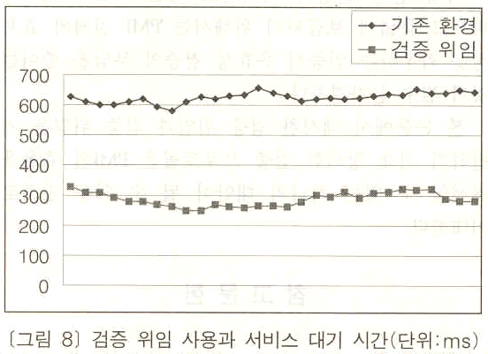
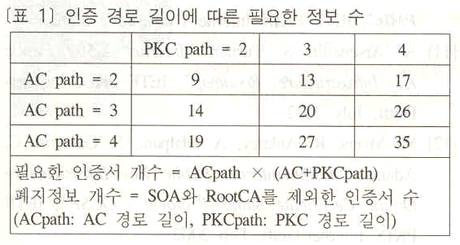
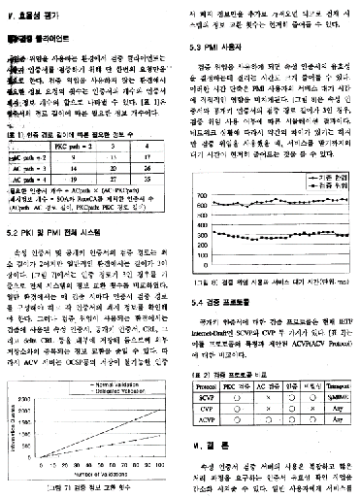
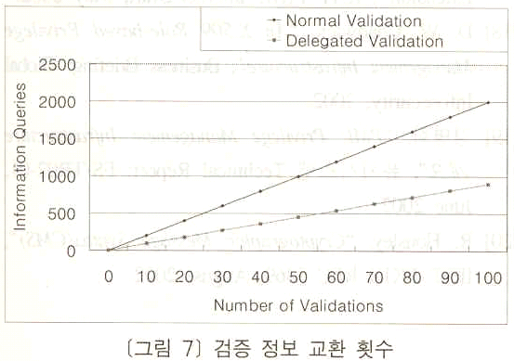
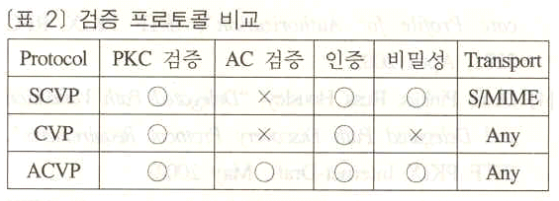
2.3 전체적인 형식
2.3.1 표 및 그림
26年 11月 8日

Slide 40
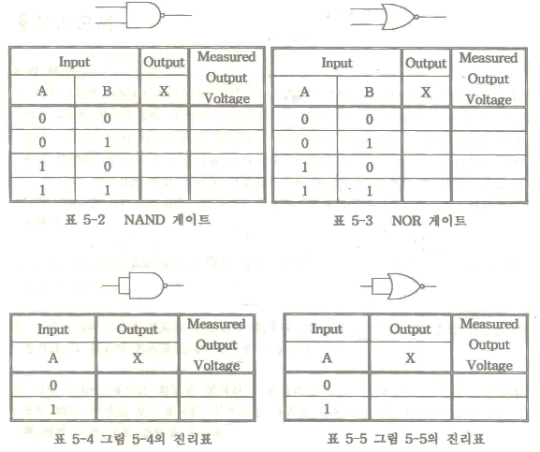
2.2 전체적인 형식
2.2.1 표 및 그림
26年 11月 8日

Slide 41
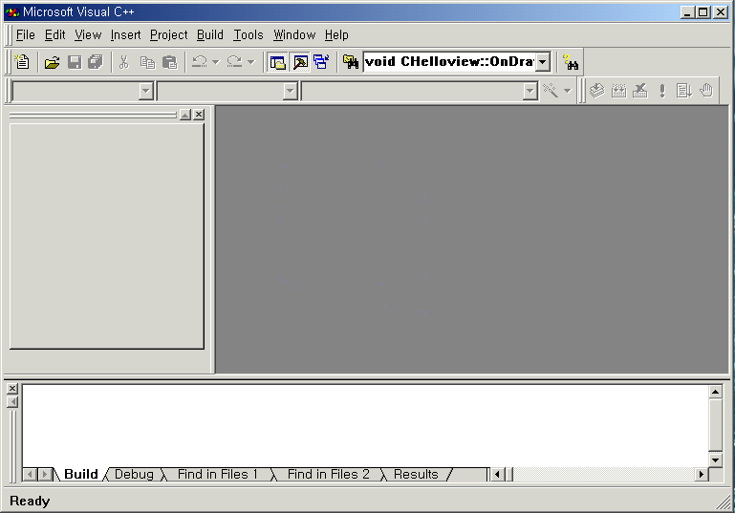
2.3 전체적인 형식
2.3.1 표 및 그림
그림 3-1. Visual c++ 실행화면
Fig 3-1. Visual c++ practice window
26年 11月 8日

Slide 42
2.3 전체적인 형식
2.3.1 표 및 그림: 표의 형식 비교 분석
표 4. 스펙트럼 차감법과의 비교 및 평균값만을 변화시키는 경우와의 비교
SNR 방법 |  | clean | 20dB | 10dB | 0dB
전 시 장 | sub* | 99.11 | 99.11 | 93.04 | 69.29
 | m&v** | 99.64 | 98.21 | 94.64 | 69.46
 | m*** | 99.64 | 98.04 | 93.21 | 67.86
컴 퓨 터 실 | sub | 99.11 | 98.57 | 93.75 | 77.14
 | m&v | 99.64 | 98.53 | 93.75 | 69.46
 | m | 99.64 | 99.11 | 93.39 | 70.36
* 스펙트럼 차감법을 적용한 경우, PMC를 사용하지 않음
** 평균과 분산을 모두 변화한 경우
*** 평균만을 변화한 경우
26年 11月 8日

Slide 43
2.3 전체적인 형식
2.3.2 인용
문장
및
내용
표 및
그림
문헌
저자의 성만 표기
발표연도 표기
이름과 연대 기록
저자가 여럿인 경우
- 맨 앞 사람만 기록
문장끝에 ()로 표기
문장의 전후에“”
줄임표(……) 사용
주장이 다른 논문을
인용하는 방법
표와 그림에 번호
- 같은 형식으로 인용
한글과 영문 표기
26年 11月 8日

Slide 44
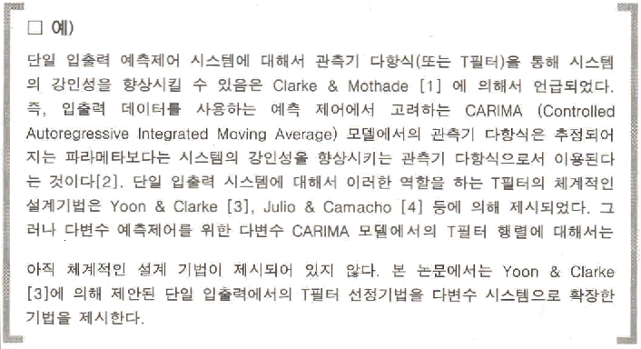
2.3 전체적인 형식
2.3.2 인용- 문헌: 저자 이름 소개
26年 11月 8日

Slide 45
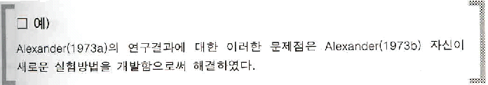
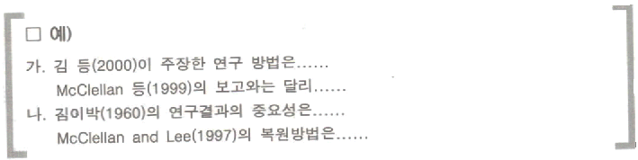
2.3 전체적인 형식
2.3.2 인용- 문헌: 발표연도 & 저자가 여럿인 경우
26年 11月 8日

Slide 46
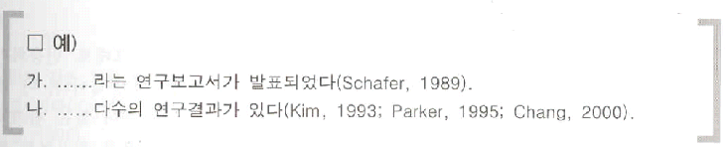
2.3 전체적인 형식
2.3.2 인용- 문헌: 저자명을 문장 끝에 표기
26年 11月 8日

Slide 47
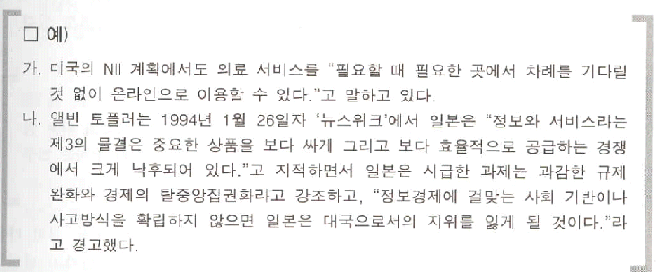
2.3 전체적인 형식
2.3.2 인용- 문장 및 내용: 문장 전후에 “”이용
26年 11月 8日

Slide 48
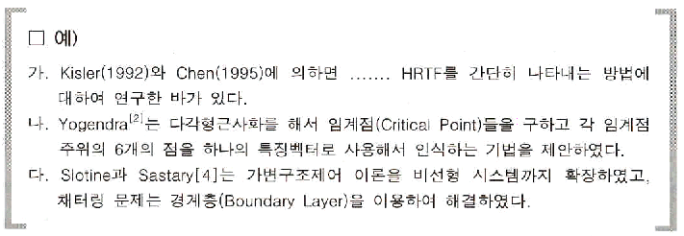
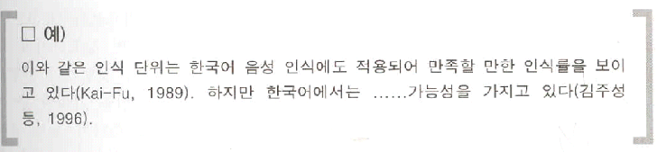
2.3 전체적인 형식
2.3.2 인용- 문장 및 내용 인용
26年 11月 8日

Slide 49
2.3 전체적인 형식
2.3.2 인용- 표 및 그림
  표 1에 의하여 알 수 있는 바와 같이……
  공기 중 이산화탄소의 비율은 표 2와 같다.
  그림 3은 전압과 전류의 관계를……
  고도가 올라감에 따라 온도는 감소하고 있다(그림 3).
  Table 1에 의하면……
  Figure 2와 대체로 일치하는 경향이 있다.
26年 11月 8日

Slide 50
2.3 전체적인 형식
2.3.3 인용 문헌의 정리
  기술 보고서 작성
    자료의 근거 출처 확인
  문헌의 정리
    각주
    인용 문헌표
26年 11月 8日

Slide 51
2.3 전체적인 형식
2.3.3 인용 문헌의 정리
  (1) 각주
    설명 보충
    참고 사항의 첨가
    주: 본문과는 분리하여 별도 취급
    : 사고, 논리 전개의 간결
26年 11月 8日

Slide 52
2.3 전체적인 형식
2.3.3 인용 문헌의 정리 - 각주
    주(註)를 사용할 경우
      저자의 소속 기관에 대한 감사의 글
      보고서 작성에 도움을 준 사람
      표나 그림의 내용 보충
      인용 출처
    주를 나타내는 기호
      문자의 오른쪽 상단에 작은 숫자
      (다1) , 다1, 다①, 다[1], 다* , 다)
      *(asterisk), †(dagger)
26年 11月 8日

Slide 53
2.3 전체적인 형식
2.3.3 인용 문헌의 정리 - 각주: 저자의 소속기관
예 (1)
블록 FFT에 기초한 에지 검출을 이용한
적응적 영상복원 알고리즘
안 도 랑
동국대학교 전기공학과
예 (2)
자동동기검출회로 성능진단에 관한 연구
박호철 • 천영식 • 장기준
한전기공 ㈜
정찬수
숭실대학교 전기공학과
26年 11月 8日

Slide 54
2.3 전체적인 형식
2.3.3 인용 문헌의 정리 - 각주: 저자의 소속기관
예 (3)
자동동기검출회로 성능진단에 관한 연구
박호철, 천영식, 장기준, 정찬수¹
한전 기공 ㈜
……………………………………………………………………………………
…………………………………… 본 문 ……………………………………
……………………………………………………………………………………
_______________________
1) 숭실대 전기공학과
26年 11月 8日

Slide 55
2.3 전체적인 형식
2.3.3 인용 문헌의 정리 - 각주: 감사의 글
  위치 : 본문 아랫부분의 각주란 또는 결론 다음
  학위 논문의 경우 별도의 작성란 설정
UCA(Utility Communication Architecture)와 필드버스를
이용한 전력설비 자동화 통신망 구축 방안 연구
황인휘, 최인호, 홍승호
한양대학교 공과대학
…………………………………… 본 문 ……………………………………
……………………………………………………………………………………
2) 본 연구는 1998년 한국전력공사 지원에 의하여
기초전력공학공동연구소 주관으로 수행되었음(과제번호 98-080)
26年 11月 8日

Slide 56
2.2 전체적인 형식
2.2.3 인용 문헌의 정리 - 인용 문헌표
  보고서 본문에서 인용 참고문헌의 근거를 밝힌 것
  각주의 경우 인용 문헌표와 위치의 차이
예) …이중 GPS 수신기 기술에 대한 지원 과제의 수는 6개 정도이다.²⁾ 한편,…Aviso Micro Technology사에서는 35억 달러로 집계하고 있으며³⁾, 국내 시장의 경우는 … 그 페이지 아래에 다음의 각주를 표기한다.
3) IITA 연구 개발과제 탐색 시스템
(http://info.iita.re.kr/new/rdps/search. search.cgi)
4) GPS World Newsletter, Sep.25, 1998;
GPS World Newsletter, Nov.24, 1998
26年 11月 8日

Slide 57
2.3 전체적인 형식
2.3.3 인용 문헌의 정리 - 인용 문헌표
  (1) 인용 문헌의 범위
    보고서 작성시 꼭 필요한 문헌
    독자에게 도움을 주는 문헌
  (2) 문헌 배열 순서
    집필한 저자명의 첫 자에 따라 배열
    (같은 저자의 연구논문 이용시 – 발표연대 오래된 것부터)
    본문에서 인용하는 순서에 따라 배열
    몇 가지 범주로 나누어 배열 (예: 동양문헌, 서양문헌)
26年 11月 8日

Slide 58
2.3 전체적인 형식
2.3.3 인용 문헌의 정리 - 인용 문헌표
  (3) 인용 문헌의 기재 사항
    학술 잡지를 인용
      저자명 / 논문이나 기사의 제목 / 잡지명
      권수 및 호수 / 페이지수 / 발행연도
    단행본 인용
      저자명 / 책명 / 편자, 편찬자 및 역자의 성명
      총서일 때에는 그 총서명과 권수 / 판차 / 출판 사항
      인용 참고한 페이지수 / 출판연도
26年 11月 8日

Slide 59
2.3 전체적인 형식
2.3.3 인용 문헌의 정리 - 인용 문헌표
이기범, “PLC 프로그래밍을 위한 가상 플랜트 시뮬레이터 구현”, 고분자, 제5권, 제3호, pp. 10-15, 2003.
이기범, 고분자, Vol.5, 3, pp. 10-15 (2003).
김광식, “PLC 프로그래밍”, 2nd ed., 국민서관, pp. 50-55, 2003.
S. E. Pauley and D. G. Riordan, “Technical Report Writing Today”, 3rd ed., Houghton Miffin Company, New York, p. 256, 1993.
Kalevi J. Holsti, International Politics, 3rd ed. (Englewood Cliffs, NJ: Prantice Hall, 1977), p. 112.
26年 11月 8日

